Slide 1
로그인화면– 아이디 비밀번호 입력 후 로그인
하단 회원가입, 아이디 찾기, 비밀번호 찾기 클릭 시 해당 페이지로 이동
사용 코드
<ul>
<li><a href="signup1.html" style="text-decoration:none">회원가입</a></li>
<li><a href="loginid.html" style="text-decoration:none">아이디 찾기</a></li>
<li><a href="loginpw.html" style="text-decoration:none">비밀번호 찾기</a></li>
</ul>
회원가입, 아이디찾기, 비밀번호 찾기 각 링크 이동코드
<li><a href="../mainpage.html"><button type="button" name="button">로그인</button></a></li>
로그인시 메인페이지 이동

Slide 2
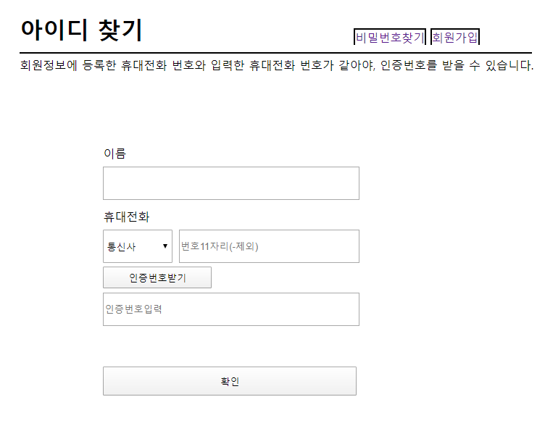
아이디 찾기 화면– 양식 입력 후 아이디를 확인할 수 있다.
사용 코드
<a href="loginpw.html"><span class="fspan">비밀번호찾기</span></a>
<a href="signup1.html"><span class="jspan">회원가입</span></a>
아이디찾기 페이지에서 비밀번호찾기, 회원가입으로 이동하는 코드
Border를 상좌우를 주어 아래가 빈 박스형식으로 만들어줌
.fspan{ border-top:2px solid black; border-right:2px solid black; border-left:2px solid black;}
<a href="#"><button type="button" name="button" onclick="show();"
style="width:350px; height:40px;">확인</button></a>
양식 작성 후 확인 클릭 시 팝업창으로 아이디를 표시해주는 코드

Slide 3
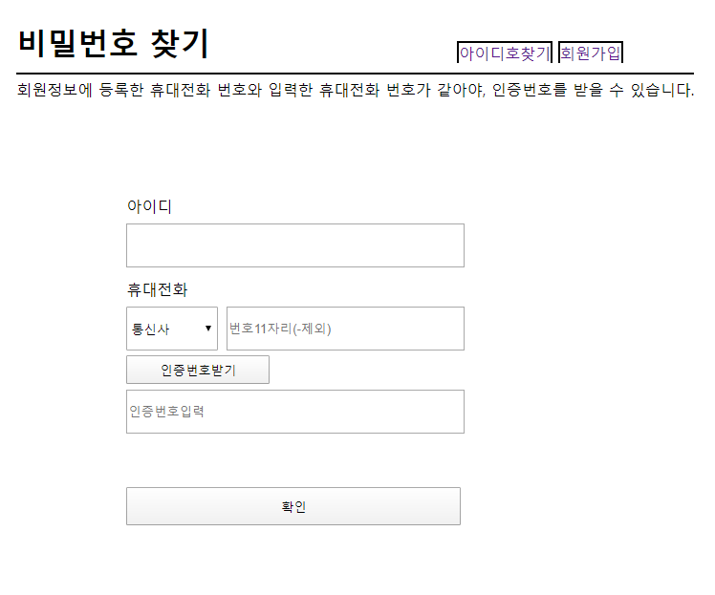
비밀번호 찾기 화면– 양식 입력 후 비밀번호를 확인할 수 있다.
사용 코드
<a href="loginpw.html"><span class="fspan">비밀번호찾기</span></a>
<a href="signup1.html"><span class="jspan">회원가입</span></a>
아이디찾기 페이지에서 비밀번호찾기, 회원가입으로 이동하는 코드
Border를 상좌우를 주어 아래가 빈 박스형식으로 만들어줌
.fspan{ border-top:2px solid black; border-right:2px solid black; border-left:2px solid black;}
<a href="#"><button type="button" name="button" onclick="show();"
style="width:350px; height:40px;">확인</button></a>
양식 작성 후 확인 클릭 시 팝업창으로 아이디를 표시해주는 코드

Slide 4
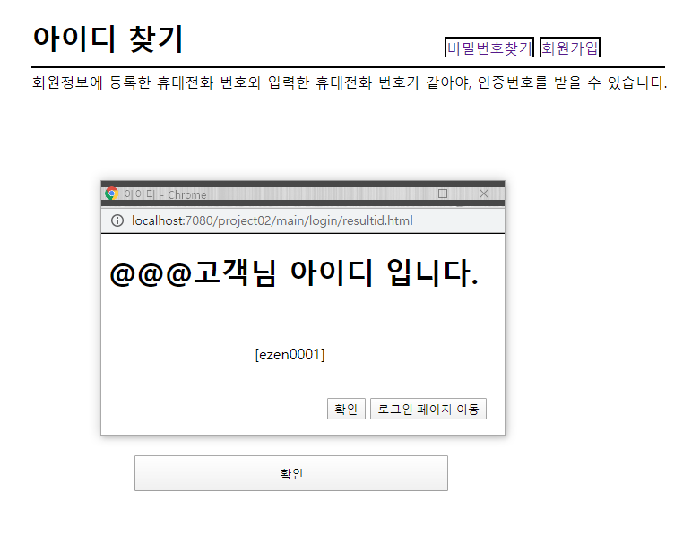
아이디 찾기 결과 화면– 양식 입력 후 나오는 결과창
사용 코드
<a href="loginpw.html"><span class="fspan">비밀번호찾기</span></a>
<a href="si<input type="button" name="" onclick="self.close();" value="확인">
<input type="button" name="" onclick="moveClose();" / value="로그인 페이지 이동">gnup1.html"><span class="jspan">회원가입</span></a>
확인을 누르면 팝업창이 제거되고, 로그인 페이지 이동을 누르면 해당 팝업창이 제거되면서 로그인 페이지로 이동하게 하는 코드

Slide 5
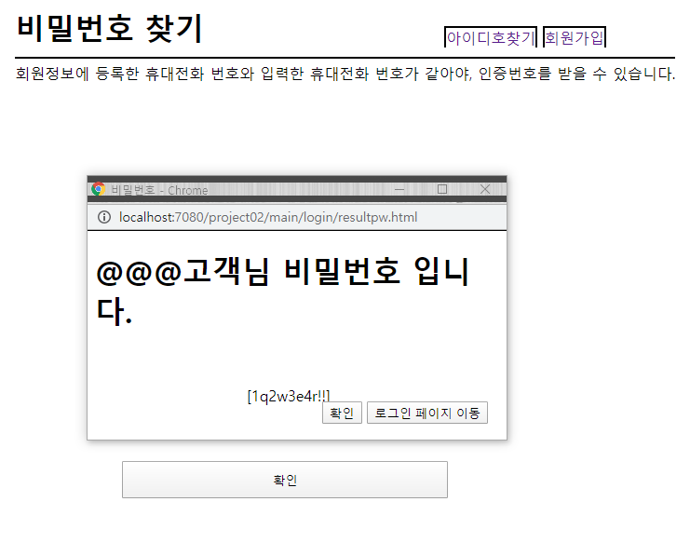
비밀번호 찾기 결과 화면– 양식 입력 후 나오는 결과창
사용 코드
<a href="loginpw.html"><span class="fspan">비밀번호찾기</span></a>
<a href="si<input type="button" name="" onclick="self.close();" value="확인">
<input type="button" name="" onclick="moveClose();" / value="로그인 페이지 이동">gnup1.html"><span class="jspan">회원가입</span></a>
확인을 누르면 팝업창이 제거되고, 로그인 페이지 이동을 누르면 해당 팝업창이 제거되면서 로그인 페이지로 이동하게 하는 코드

Slide 6
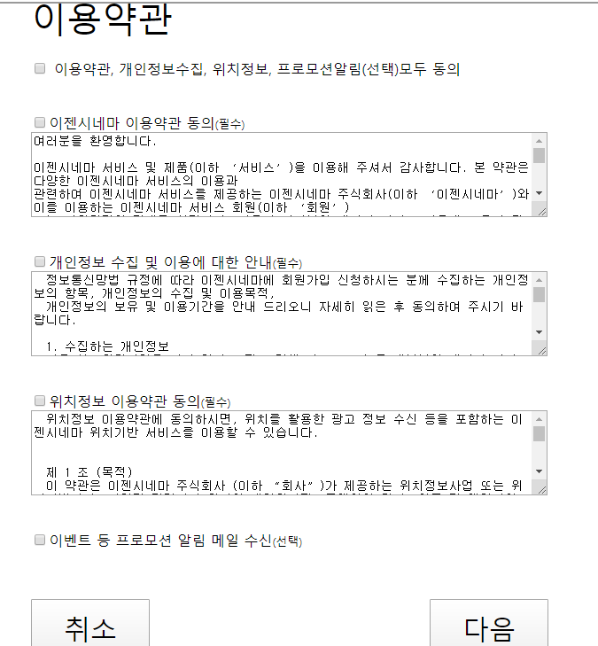
회원가입 이용약관 페이지 – 필수약관 동의 후 양식 작성 페이지로 넘어 갈 수 있다.
사용 코드
<li style="padding-top:20px;"><input type="checkbox" name="checkbox" value="">개인정보 수집 및 이용에 대한 안내<span style="font-size: small;">(필수)</span></li>
<li><textarea name="name" rows="6" cols="80"><li><textarea name="name" rows="6" cols="80">
체크박스 생성 코드와 체크할 내용에 대한 코드
<li><textarea name="name" rows="6" cols="80">
</textarea></li>
Textarea를 사용해서 택스트를 작성할 수 있는 박스 생성.

Slide 7
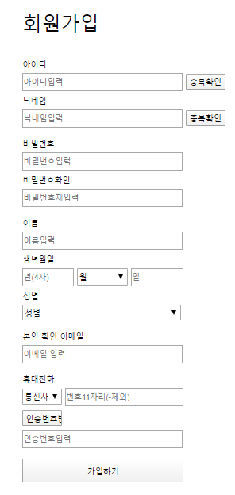
회원가입 양식작성 페이지 – 모든 양식을 작성 후 가입하기를 하면 로그인 페이지로 넘어가 로그인 후 사이트 이용 가능
사용 코드
<a href="loginpage.html"><li><input type="button" name="" value="가입하기" style="width:405px; height:60px;"></li></a>
가입하기를 클릭하면 로그인페이지로 넘어가는 코드
<li><select class="" name="" style="width:400px; height:40px;">
<option value="">성별</option>
<option value="">남자</option>
<option value="">여자</option>
</select></li>
Select로 선택바 생성
옵션으로 지정한것들 중에 한가지만 선택 할 수 있는 코드.

Slide 8
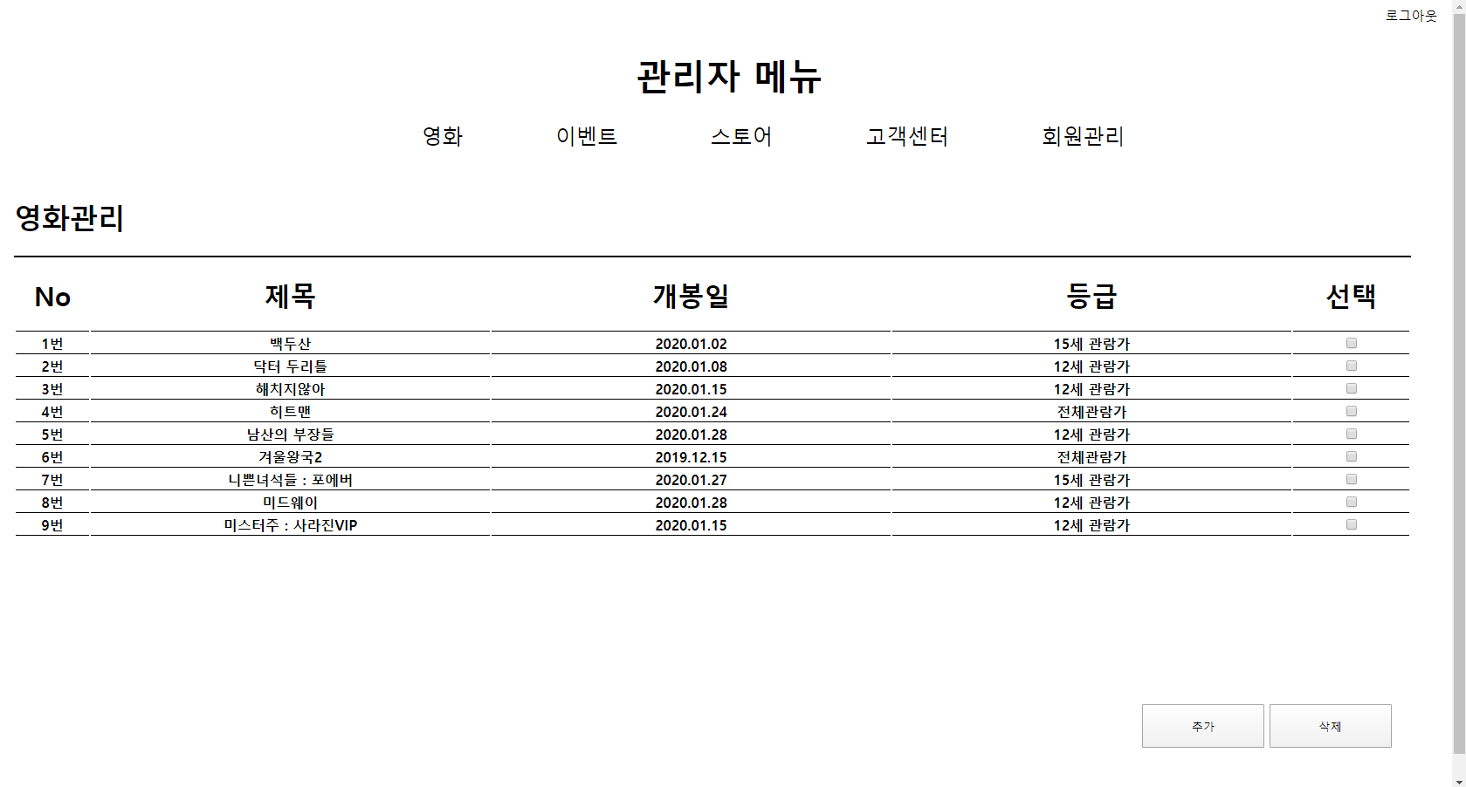
관리자페이지(영화 메뉴)
현재 등록되어 있는 영화 리스트를 확인할 수 있고 추가버튼으로 새로운 영화를 추가할 수 있으며, 삭제하기로 리스트에서 삭제할 수 있다.
사용 코드
<div class="divbtn">
<input type="button" name="" value="추가" onclick="show();" style="width:140px;height:50px;"/>
<input type="button" name="" value="삭제"
style="width:140px;height:50px;">
</div>
onclick을 사용해서 추가 버튼을 클릭 시 영화를 추가할 수 있는 팝업창을 열어주는 코드

Slide 9
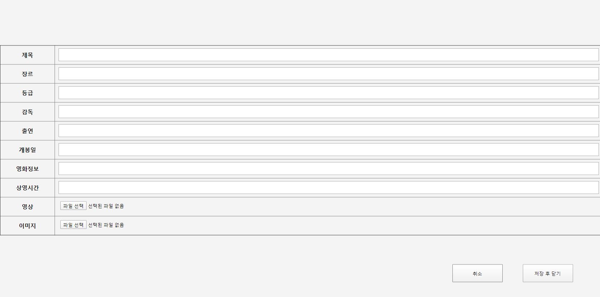
관리자페이지(영화 추가)
추가 할 영화에 대한 정보를 입력하여 페이지에 영화를 추가할 수 있다.
사용 코드
<div class="but">
<span style="padding-right:50px;"><input type="button" name="" value="취소" style="width:140px;height:50px;" onclick="self.close();"></span>
<input type="button" name="" value="저장 후 닫기" style="width:140px;height:50px;" onclick="self.close();">
</div>
onclick을 사용해서 취소 또는 저장 후 닫기 클릭 시 현재 열려있는 팝업창이 꺼지는 코드.
Input type=“file”을 사용하여 이미지 또는 영상을 추가 하는 코드
<tr><th>영상</th><td><input type="file" name="" value=""></td></tr>
<tr><th>이미지</th><td><input type="file" name="" value=""></td></tr>

Slide 10
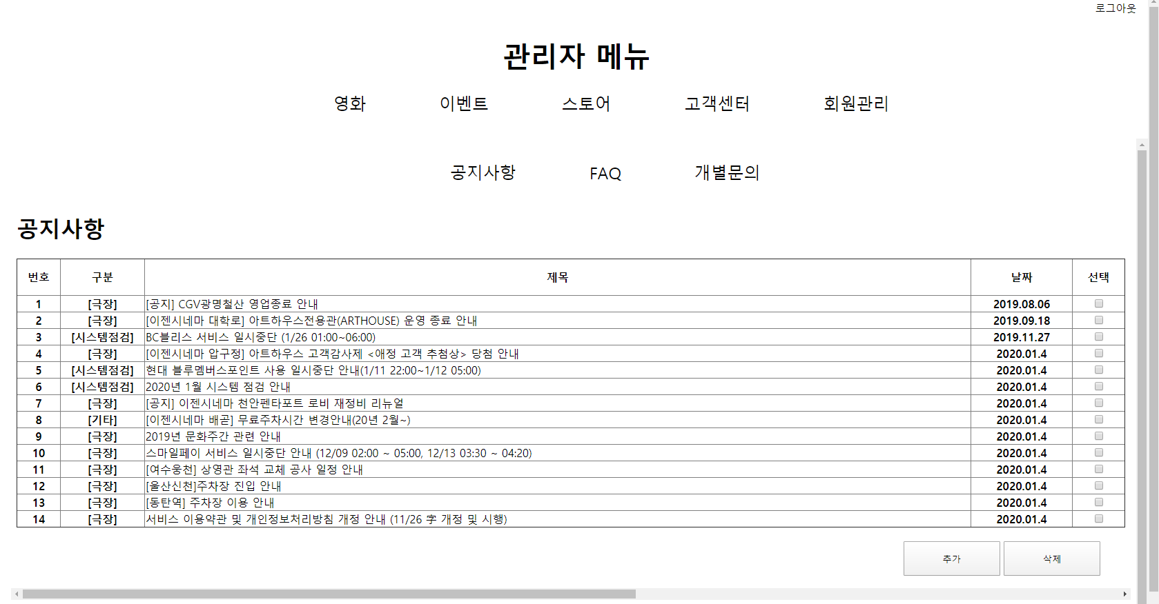
관리자페이지(고객센터 메뉴)
고객센터에서는 하위 3가지 메뉴를 분류하여 관리한다.
다른 메뉴와 같이 추가와 삭제가 가능하다.
사용 코드
<div id="top_02">
<a href="customer1.html" target="info2">공지사항</a>
<a href="customer2.html" target="info2">FAQ</a>
<a href="customer3.html" target="info2">개별문의</a>
</div>
</div>
<div id="center">
<iframe src="centerinfo.html" name="info2" width="100%" height="100%" frameborder="0"></iframe>
관리자메인페이지 iframe안에 고객센터 iframe을 만들어 페이지 이동 없이 하위 3가지 메뉴이동이 가능하도록 해주는 코드.

Slide 11
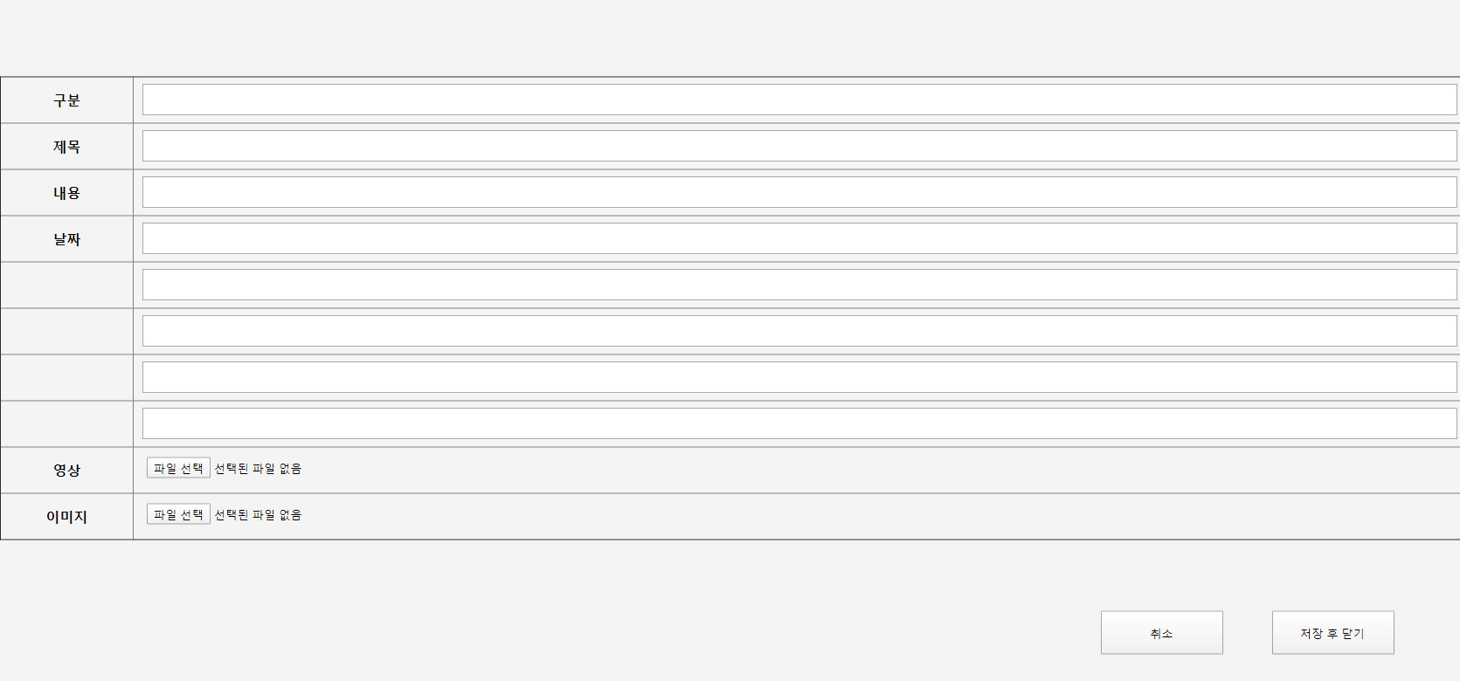
관리자페이지(고객센터 메뉴)
추가 할 내용에 대한 정보를 입력하여 페이지에 추가할 수 있다.
사용 코드
<div class="but">
<span style="padding-right:50px;"><input type="button" name="" value="취소" style="width:140px;height:50px;" onclick="self.close();"></span>
<input type="button" name="" value="저장 후 닫기" style="width:140px;height:50px;" onclick="self.close();">
</div>
onclick을 사용해서 취소 또는 저장 후 닫기 클릭 시 현재 열려있는 팝업창이 꺼지는 코드.
Input type=“file”을 사용하여 이미지 또는 영상을 추가 하는 코드
<tr><th>영상</th><td><input type="file" name="" value=""></td></tr>
<tr><th>이미지</th><td><input type="file" name="" value=""></td></tr>

Slide 12
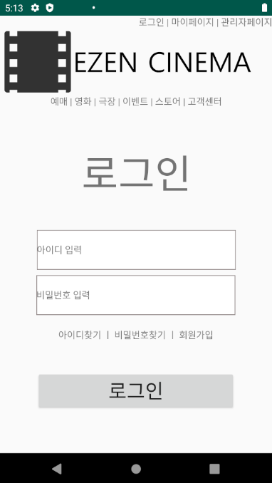
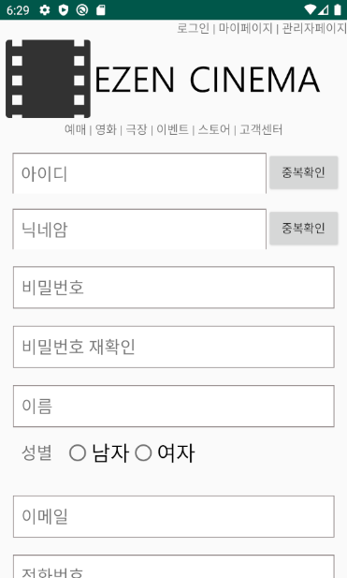
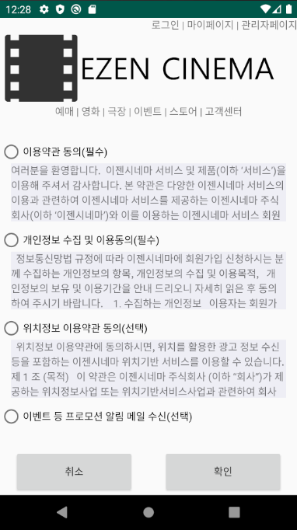
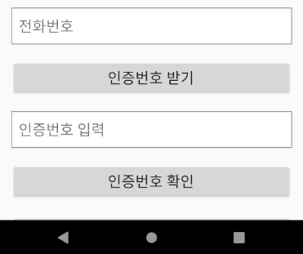
로그인 화면
constraint layout을 사용해서 위에 네비게이션바부터 아래 로그인까지 연결해주어 각 요소간의 간격을 지정해주고 위치를 고정시켜준다.
회원가입 : 약관동의
회원가입 : 양식작성
<CheckBox
/>
<ScrollView>
<TextView
/>
</ScrollView>
Checkbox를 사용해서 약관동의 체크를 가능하게하고
Scrollview안에 textview를 넣어 한정된 공간에 내용을 넣어 넘치는 내용은 스크롤을 내려서 확인할 수 있게 해주는 코드
<ScrollView>
<LinearLayout
<EditText
<Button
/>
/>
/>
</ScrollView>
ScrollView를 사용하여 사용 요소들이 화면 밖 아래로 넘어갈경우 스크로을 아래로 내려 요소들을 확인할 수 있게 한다.

Slide 13
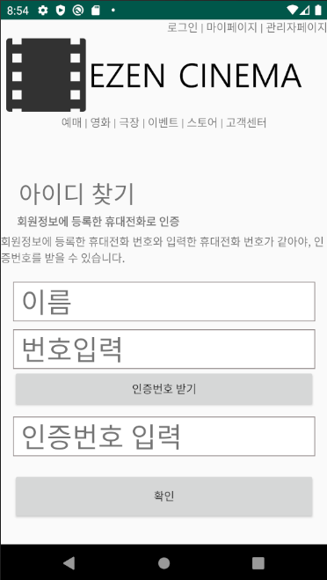
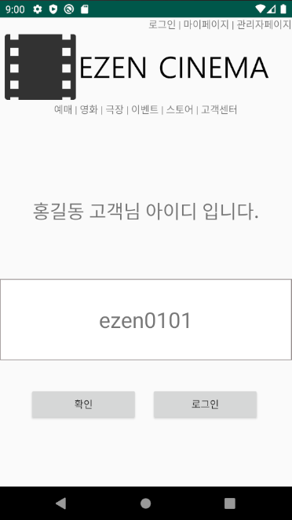

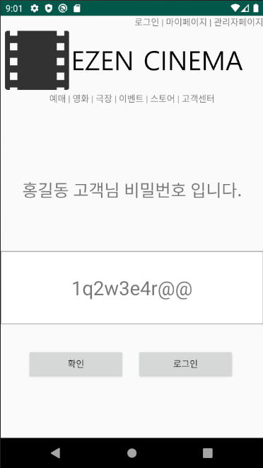
아이디 찾기, 비밀번호 찾기, 결과화면
LinearLayout을 사용해서 필요 요소들을 쌓아주고 요소간 간격을 android:paddingTop=“”를 사용하고, 각 요소안의 텍스트는 android:layout_gravity=“center”와 android:gravity=“center|left” 사용하여 간격을 조절.

